Slide 1
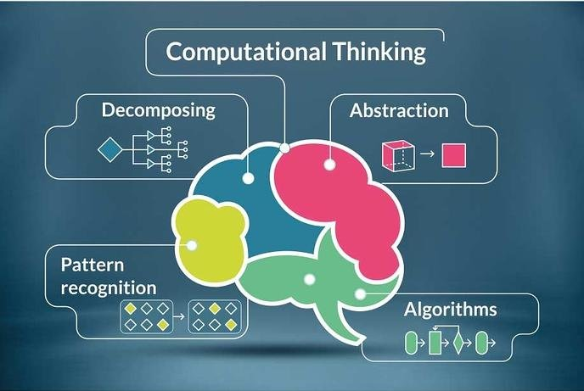
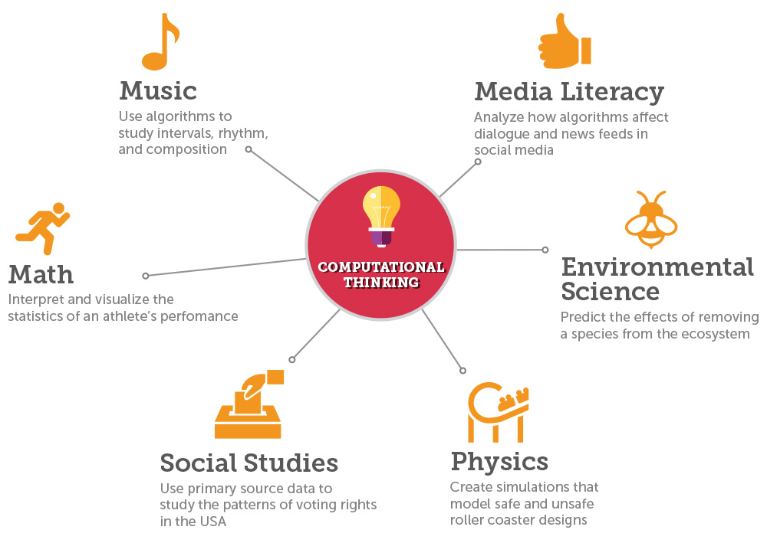
Menjelaskan posisi dan peran CT dalam kurikulumIndonesia dan kaitannya dengan Informatika dan CP BK dari K1 s.d.K12
Nama : Juniargo Ponco Risma Wirandi
NIM : 233153711838
Kelas : PPLG 002
Mata Kuiah : Computational Thinking (CT)
PPG Prajabatan 2023

Slide 2
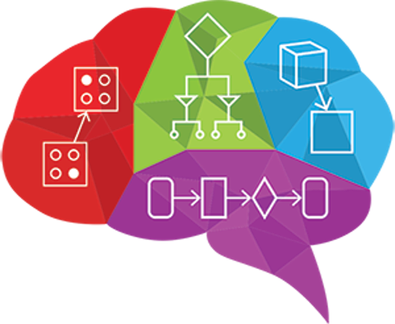
Posisi dan Peran CT dalam Kurikulum Indonesia
Penjelasan tentang Computer Thinking (CT)
Pentingnya Integrasi CT dalam Kurikulum Indonesia
CT adalah kemampuan untuk memecahkan masalah, berpikir logis, dan melihat pola seperti komputer.
Integrasi CT dalam kurikulum membantu mengembangkan keterampilan abad ke-21 yang diperlukan di era digital.
Tujuan Penambahan CT dalam Kurikulum
Manfaat CT dalam Pengembangan Pemikiran Komputasional
Tujuan penambahan CT adalah untuk membekali siswa dengan pemahaman tentang dunia teknologi dan digital.
CT membantu mengembangkan keterampilan berpikir logis, analitis, dan kreatif pada siswa.
PPG Prajabatan 2023

Slide 3


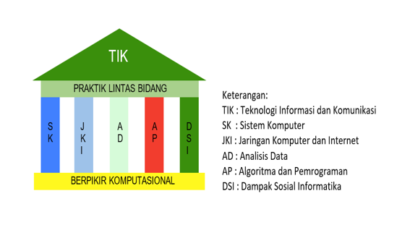
Hubungan antara CT, Informatika, dan CP Berpikir Komputasional (BK)
Informatika dalam Konteks Kurikulum Indonesia
Informatika adalah ilmu yang mempelajari pemrosesan informasi dengan menggunakan komputer.
Peran Informatika dalam Pengembangan CP BK
Informatika berperan sebagai landasan dalam mengembangkan pemikiran komputasional pada siswa.
CT, Informatika, dan CP BK dari K1 hingga K12
CT, Informatika, dan CP BK saling terkait dalam mempersiapkan siswa memiliki pemahaman dan keterampilan komputasional sepanjang kurikulum.
PPG Prajabatan 2023

Slide 4



Penerapan CT dalam Mata Pelajaran
Kurikulum K1-K6
Pemahaman dasar CT melalui bermain permainan yang mendorong pemikiran logis dan pemecahan masalah.
Kurikulum K7-K9
Pelajaran Informatika yang memperkenalkan konsep dan aplikasi CT dalam penggunaan teknologi digital.
Kurikulum K10-K12
Implementasi CT dalam mata pelajaran ilmu komputer dan pengembangan aplikasi dalam kehidupan nyata.
PPG Prajabatan 2023

Slide 5
Terima Kasih
PPG Prajabatan 2023

